Slide 1


Conductor【実習編】
※本書では「Exastro IT Automation」を「ITA」として記載します。
Exastro IT Automation Version 1.9 Exastro developer

Slide 2
目次
はじめに
本書について
Conductor
シナリオ
事前準備
実習
作業対象ホストの登録
オペレーションの登録
IaCの登録
Movementの登録
Movement-Playbook紐付の登録
オペレーションに関連付くMovementとホストの登録
代入値管理
Conductorの登録
Conductorの実行
Conductorの完了確認

Slide 3
1. はじめに

Slide 4
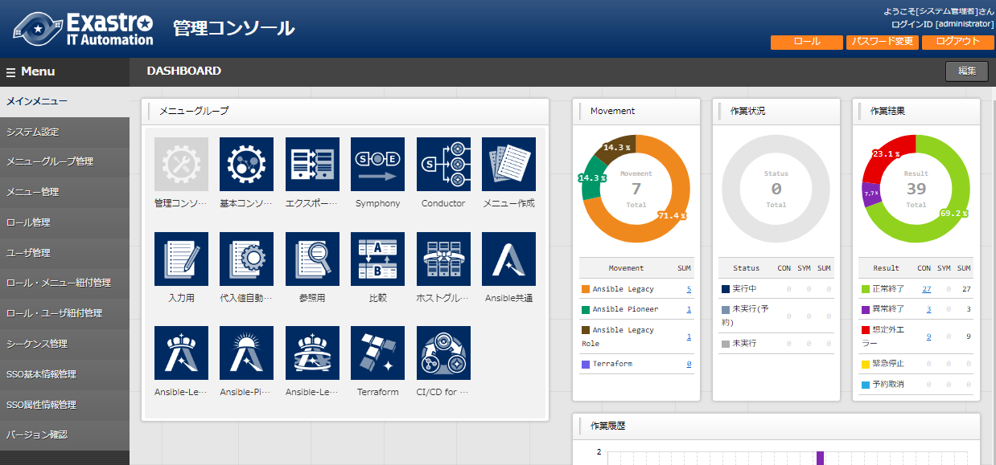
1.1 Ansible driverについて X/X
1.1 本書について
本書では、メニューグループの「Conductor」について解説しています。

Slide 5
2. Conductorについての説明

Slide 6
2.1 シナリオ (1/2)
本シナリオは以下の流れとなります。
Ansible driverはAnsible-Legacyを使用しています。
①機器情報の登録
基本コンソールメニュー
②オペレーションの登録
③Movementの登録
各種Driverメニュー
④Movementの確認
⑤インターフェース情報を登録
Conductorメニュー
⑥Conductorの登録
⑦Conductorの確認
⑧Conductorの実行
⑨実行結果確認
⑩実行履歴の確認

Slide 7
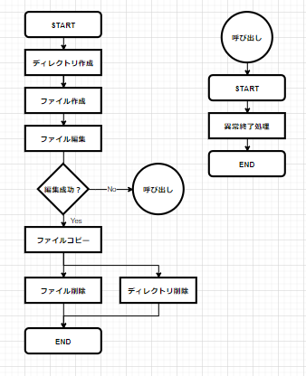
2.1 シナリオ (2/2)
本編ではConductor機能を体感いただくに為に、以下のフローチャート と同様のConductorを作成します。
フローチャート
Point②
Conductor機能の特徴
Point① 前処理の成功/終了判断による条件分岐機能
Point② 登録済のOperation/Conductorの呼び出し機能
Point③ Movementの並行処理機能
Point①
Point③

Slide 8
2.2 事前準備
IaCの作成(1/2)
本シナリオでは、Ansible-Legacyを例にご説明します。
下記のIaCをモジュールごとにymlファイルとして保存してください。
※文字コードは”UTF-８”、改行コードは”LF”、拡張子は”yml”形式。 また、インデントにご注意下さい。
- name: create directory
file:
path: /tmp/{{ item.dir }}
state: directory
mode: 0755
with_items:
- { dir: "{{ VAR_dir_name_1 }}" }
- { dir: "{{ VAR_dir_name_2 }}" }
- name: remove directory
file:
path=/tmp/{{ VAR_dir_name_1 }}
state=absent
- name: create file
file:
path=/tmp/{{ VAR_dir_name_1 }}/{{ VAR_file_name }}
state=touch
mode=0755

Slide 9
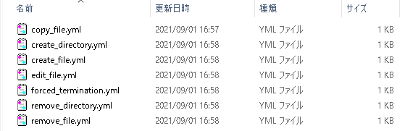
2.2 事前準備
IaCの作成(2/2) 以下も同様にモジュールごとにymlファイルとして保存してください。
- name: remove file
file:
path=/tmp/{{ VAR_dir_name_1 }}/{{ VAR_file_name }}
state=absent
- name: copy file
copy:
src: /tmp/{{ VAR_dir_name_1 }}/{{ VAR_file_name }}
dest: /tmp/{{ VAR_dir_name_2 }}/{{ VAR_file_name }}
owner: root
group: root
mode: 0644
remote_src: yes
- name: edit file
copy:
dest: /tmp/{{ VAR_dir_name_1 }}/{{ VAR_file_name }}
content: "{{ VAR_edit_param_1 }}"
- name: forced termination
fail: msg={{ VAR_message_text }}
・作成後イメージ

Slide 10
3. 実習

Slide 11
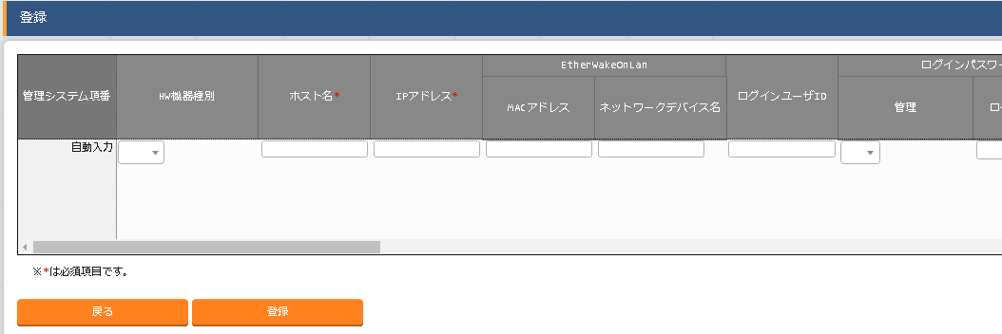
3.1 作業対象ホストの登録
作業対象ホストの登録
「基本コンソール」メニューグループ >>「機器一覧」メニュー >>「登録」サブメニュー >>「登録開始」ボタン
「ホスト名」「IPアドレス」「ログインユーザID」「管理」 「ログインパスワード」「認証方式」を入力
「登録」ボタンを押下
１
項目へ値を入力する
項目 | 値
ホスト名 | testserver
IPアドレス | （任意の値）
ログインユーザID | （任意の値）
管理 | ●
ログインパスワード | （任意の値）
認証方式 | パスワード認証
２
本シナリオでは、作業対象ホストにsshのパスワード接続を行う場合を想定しています。
「IPアドレス」「ログインユーザID」「ログインパスワード」については
ユーザ様のご利用環境に適した設定をご入力ください。

Slide 12
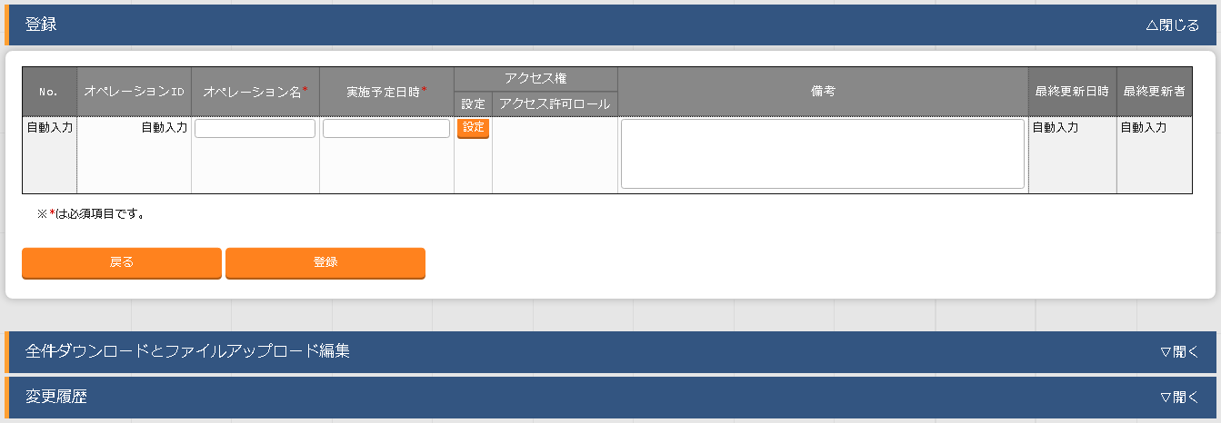
3.2 オペレーションの登録
オペレーションの登録
「基本コンソール」メニューグループ >>「オペレーション一覧」メニュー >> 「登録」サブメニュー >>「登録開始」ボタン
「オペレーション名」 「実施予定日時」を入力
「登録」ボタンを押下
項目へ値を入力する
１
項目 | 値
オペレーション名 | operation1
実施予定日時 | （任意の日時）
２
ここで指定した日時に
処理が実行されるわけではありません

Slide 13
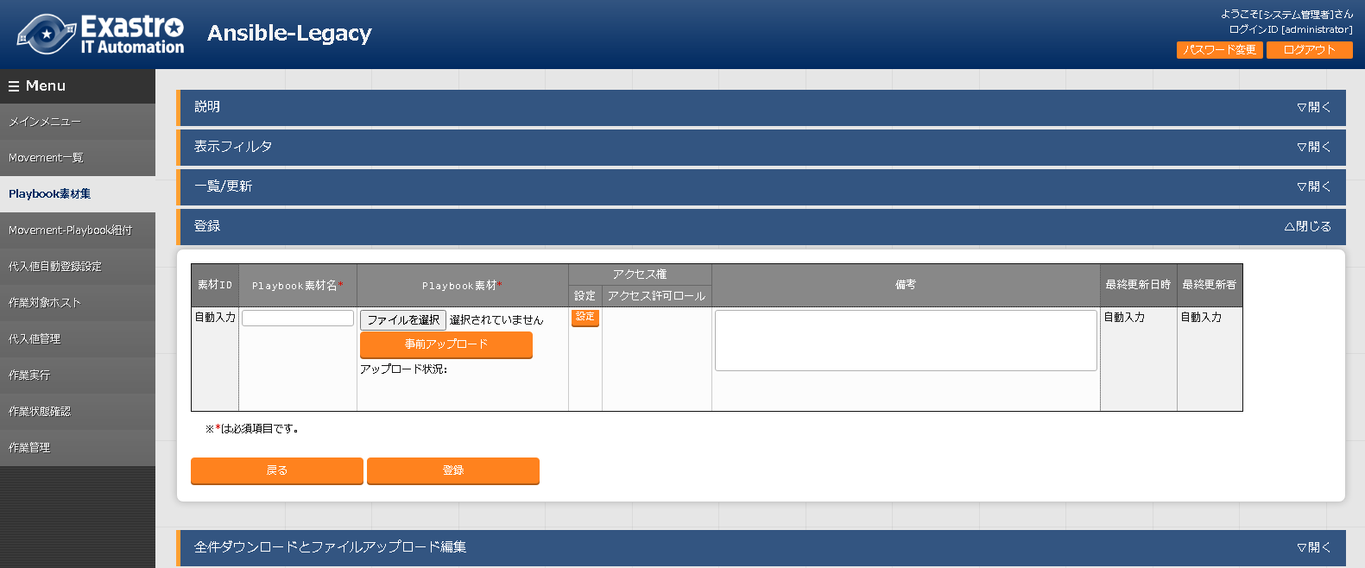
3.3 IaCの登録 (1/2)
IaCの登録
「Ansible-Legacy」メニューグループ >>「Playbook素材集」メニュー >> 「登録」サブメニュー >>「登録開始」ボタン
「Playbook素材名」を入力、 「Playbook素材」欄の「ファイルを選択」ボタンを押下し 事前に作成したymlファイルをすべてをアップロード （「事前アップロード」ボタン押下）
「登録」ボタンを押下
１
項目へ値を入力する
項目 | 値
Playbook素材名 | ＜任意＞
Playbook素材 | ＜任意＞.yml
２
IaCの作成手順つきましては、
「2.2事前準備」をご参照下さい

Slide 14
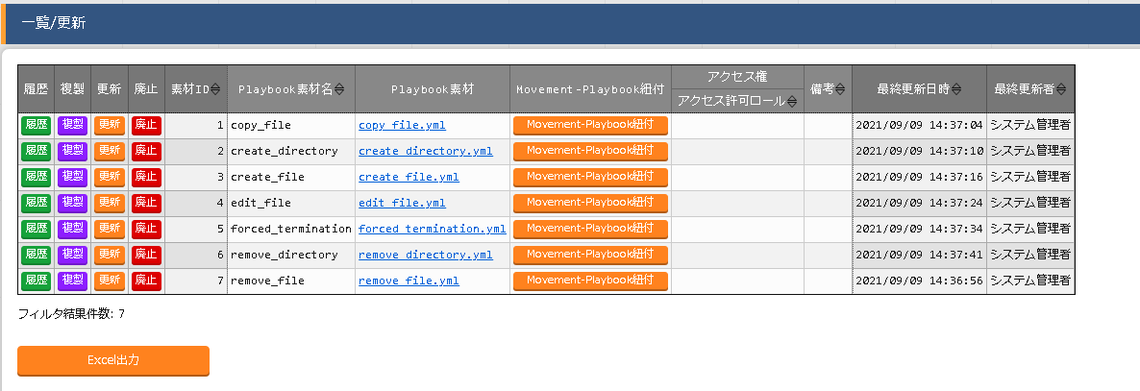
3.3 IaCの登録 (2/2)
IaCの登録
作成後のイメージは以下にようになります。

Slide 15
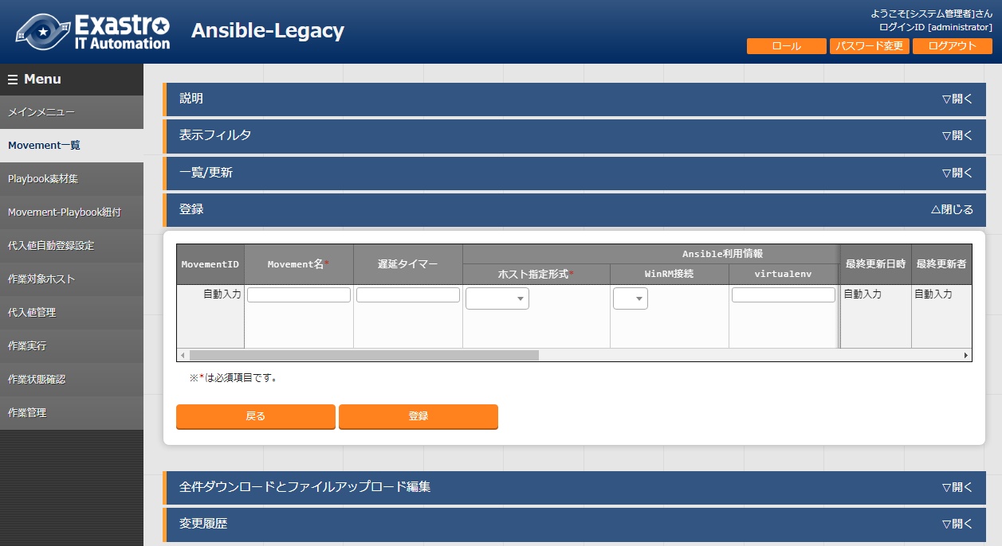
3.4 Movementの登録 (1/2)
Movementの登録
「Ansible-Legacy」メニューグループ >>「Movement一覧」メニュー >>「登録」サブメニュー >>「登録開始」ボタン
「Movement名」「ホスト指定形式」を入力
「登録」ボタンを押下
１
項目へ値を設定する
項目 | 値
Movement名 | ＜任意＞
ホスト指定形式 | IP
２
作成するMovementは ymlファイルと同数を作成して下さい

Slide 16
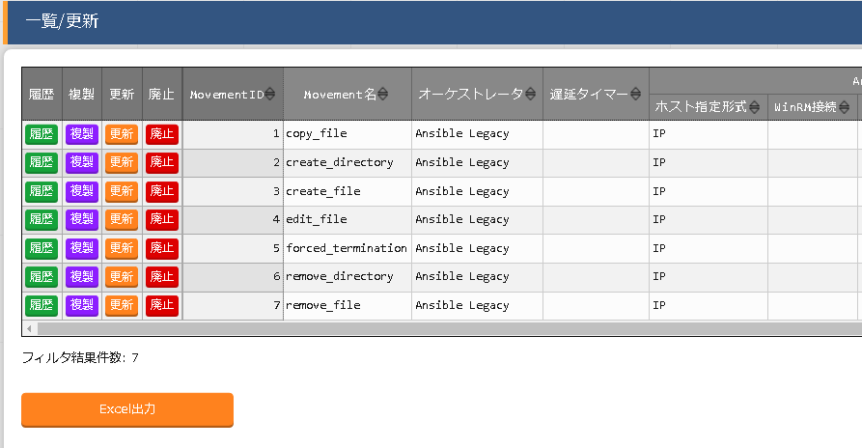
3.4 Movementの登録 (2/2)
Movementの登録
登録後のイメージは以下にようになります。

Slide 17
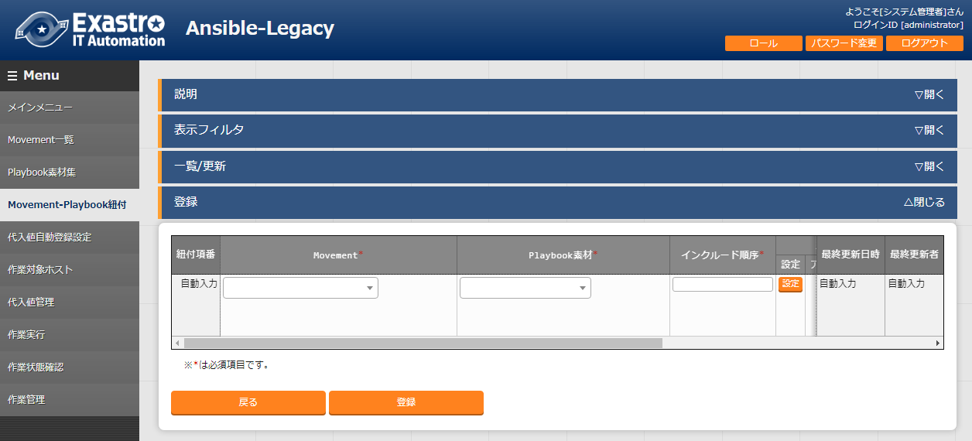
3.5 Movement-Playbook紐付の登録 (1/2)
Movement-Playbook紐付の登録
「Ansible-Legacy」メニューグループ >>「Movement-Playbook紐付」メニュー >>「登録」サブメニュー >>「登録開始」ボタン
「Movement」「Playbook素材」「インクルード順序」を入力
「登録」ボタンを押下
１
項目へ値を設定する
項目 | 値
Movement | 作成したMovementを選択
Playbook素材 | 登録したPlaybookを選択
インクルード順序 | 1
２
登録するMovement詳細は ymlファイルと同数を作成して下さい

Slide 18
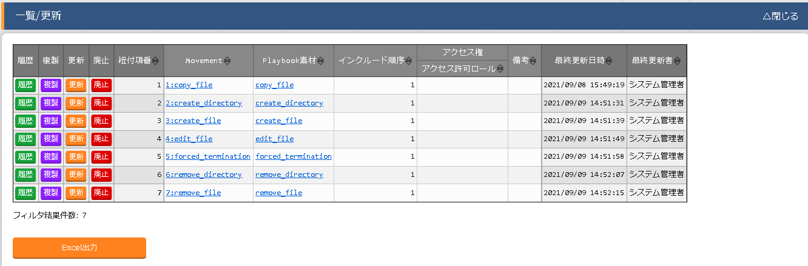
3.5 Movement-Playbook紐付の登録 (2/2)
Movement-Playbook紐付の登録 登録後のイメージは以下にようになります。

Slide 19
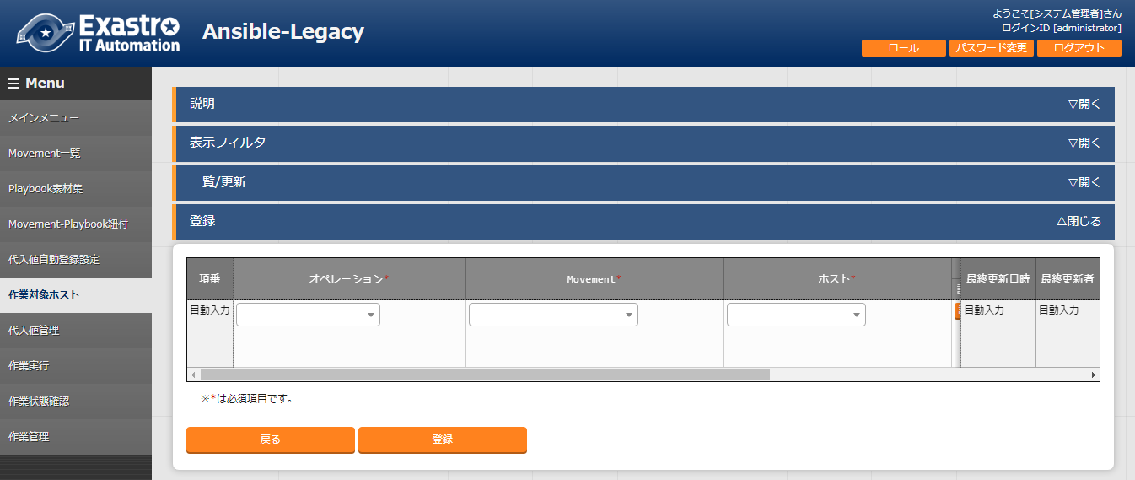
3.6 オペレーションに関連付くMovementとホストの登録
オペレーションに関連付くMovementとホストの登録
「Ansible-Legacy」メニューグループ >>「作業対象ホスト」メニュー >>「登録」サブメニュー >>「登録開始」ボタン
「オペレーション」「Movement」「ホスト」を入力
「登録」ボタンを押下
１
項目へ値を設定する
項目 | 値
オペレーション | operation1
Movement | 作成したMovement
ホスト | testserver
２
作成したMovementは すべて登録を行ってください

Slide 20
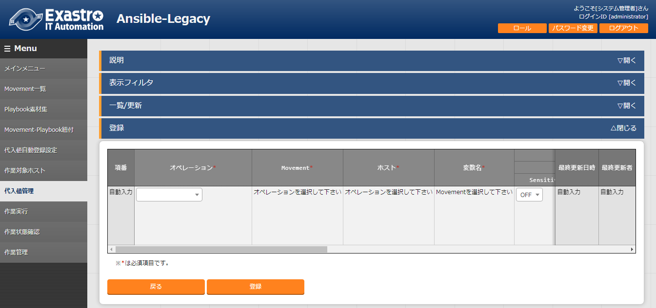
3.7 代入値管理 (1/2)
代入値管理
「Ansible-Legacy」メニューグループ >>「代入値管理」メニュー >> 「登録」サブメニュー >>「登録開始」ボタン
「オペレーション」「Movement」「ホスト」「変数名」「具体値」を入力
「登録」ボタンを押下
１
項目へ値を設定する
項目 | 値
オペレーション | operation1
Movement | 次頁参照
ホスト | testserver
変数名 | 次頁参照
２

Slide 21
3.7 代入値管理 (2/2)
代入値管理
代入値の登録は以下を参考に行ってください。
オペレーション | ホスト | Movement：変数 | 具体値 | 代入順序
1:operation1 | 1:Testserver | 1:copy_file:1:VAR_dir_name_1 | dir1
1:operation1 | 1:Testserver | 1:copy_file:2:VAR_file_name | testfile
1:operation1 | 1:Testserver | 1:copy_file:3:VAR_dir_name_2 | dir2
1:operation1 | 1:Testserver | 2:create_directory:4:VAR_dir_name_1 | dir1
1:operation1 | 1:Testserver | 2:create_directory:5:VAR_dir_name_2 | dir2
1:operation1 | 1:Testserver | 3:create_file:6:VAR_dir_name_1 | dir1
1:operation1 | 1:Testserver | 3:create_file:7:VAR_file_name | testfile
1:operation1 | 1:Testserver | 4:edit_file:8:VAR_dir_name_1 | dir1
1:operation1 | 1:Testserver | 4:edit_file:9:VAR_file_name | testfile
1:operation1 | 1:Testserver | 4:edit_file:10:VAR_edit_param_1 | param1
1:operation1 | 1:Testserver | 5:forced_termination:11:VAR_message_text | testmsg_fail
1:operation1 | 1:Testserver | 6:remove_directory:12:VAR_dir_name_1 | dir1
1:operation1 | 1:Testserver | 7:remove_file:13:VAR_dir_name_1 | dir1
1:operation1 | 1:Testserver | 7:remove_file:14:VAR_file_name_1 | testfile

Slide 22
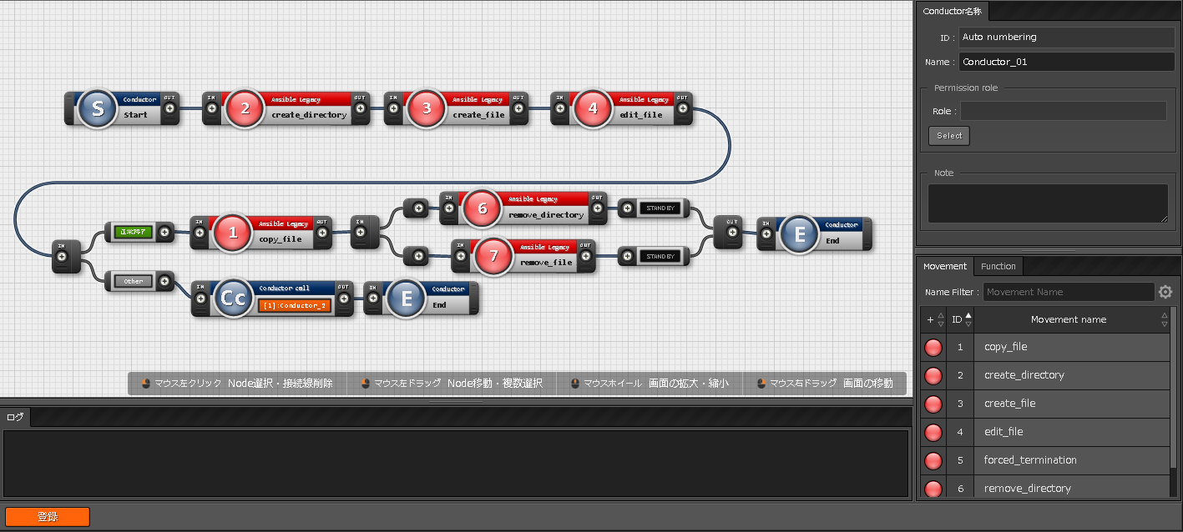
3.8 Conductorの登録 (1/7)
Conductorの登録
「Conductor」メニューグループ >>「Conductorクラス編集」
「Conductor名称」を入力
画面右側に表示されている「Movement」「Function」を 画面中央にドラッグ＆ドロップ
「登録」ボタンを押下
１
項目へ値を入力する
項目 | 値
Name | 任意の名称
ドラッグ＆ドロップ
２
３
※今回作成するConductorの登録手順は次ページ以降を参照してください

Slide 23
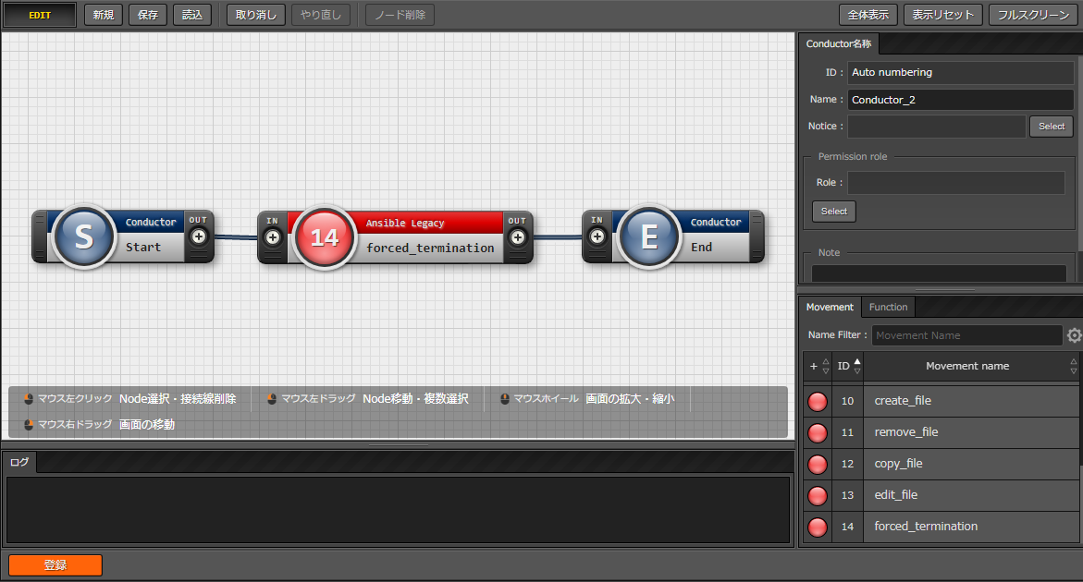
3.8 Conductorの登録 (2/7)
Conductorの登録 以下のようにConductorを作成してください
１
項目へ値を入力する
項目 | 値
Name | Conductor_2
3
①Conductor Nameに「Conductor_2」と入力
②Movementから「forced_termination」をドラッグアンドドロップ
③図のように「OUT」と「IN」をつなぐ
④画面下の「登録」を押下
２
4

Slide 24
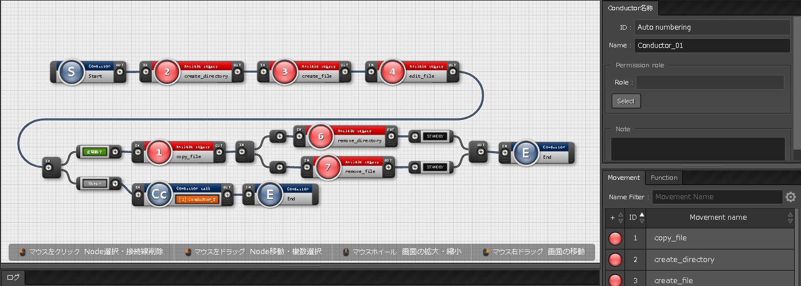
3.8 Conductorの登録 (3/7)
Conductorの登録 「Conductor_1」の全体図は以下のようになります。 次ページ以降で細部を説明します。
１
項目へ値を入力する
項目 | 値
Name | Conductor_1
2
①Conductor Nameに「Conductor_1」と入力
②各種Movementは図を参考に配置してください。

Slide 25
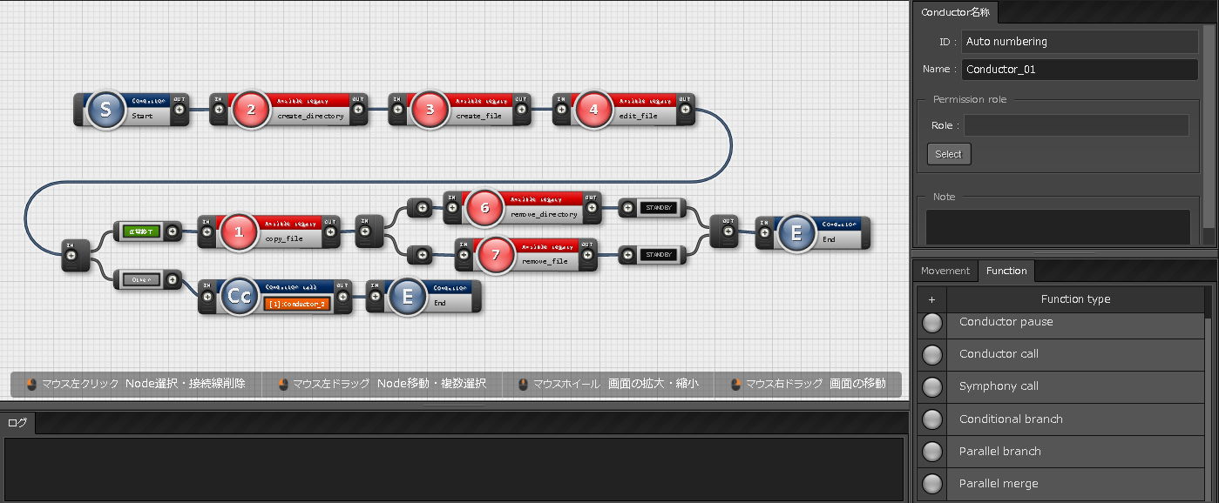
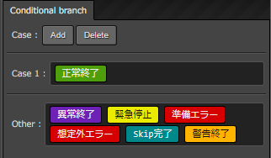
3.8 Conductorの登録 (4/7)
Conductorの登録 以下のようにConductorを作成してください
「Function」タブから Conductor branchを ドラッグアンドドロップして配置
・Conductor branchは配置された直前のMovementの終了結果
に応じて次の処理を分岐します。 ・今回は「正常終了」の場合のみ後続処理に続く設定にします。

Slide 26
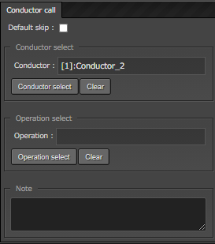
3.8 Conductorの登録 (5/7)
Conductorの登録 以下のようにConductorを作成してください
「Function」タブから Conductor callを ドラッグアンドドロップして配置
・Conductor callは設定したConductor、Operationを 呼び出して実行することができます。 ・今回は事前に作成したConductor_2を指定します。

Slide 27
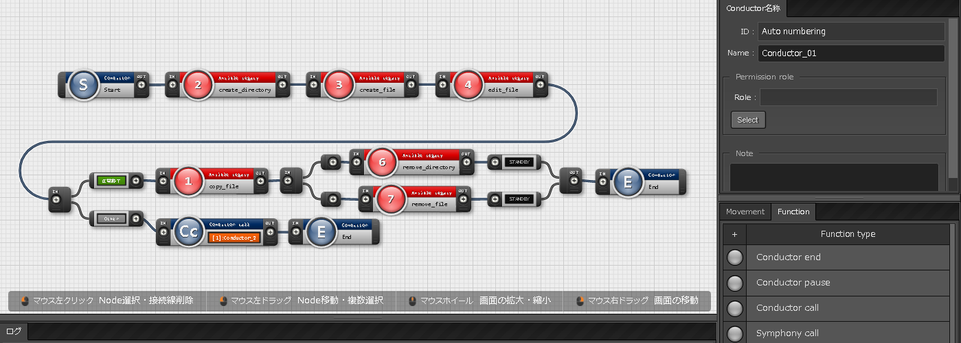
3.8 Conductorの登録 (6/7)
Conductorの登録 以下のようにConductorを作成してください
「Function」タブから Conductor endを ドラッグアンドドロップして配置
・Conductor endは処理の終了時に配置するfunctionです。 ・(5/7)にてご紹介した分岐処理の終了時にも配置しています

Slide 28
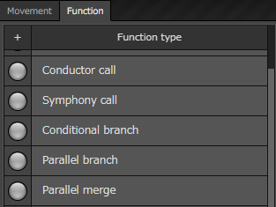
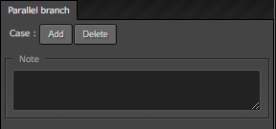
3.8 Conductorの登録 (7/7)
Conductorの登録 以下のようにConductorを作成してください
「Function」タブから Parallel branch,Parallel mergeを ドラッグアンドドロップして配置
・Parallel branch,Parallel mergeは直後に実行するMovement,
Functionを並行して実行することができます。
・並行する処理の数は指定することが可能です。

Slide 29
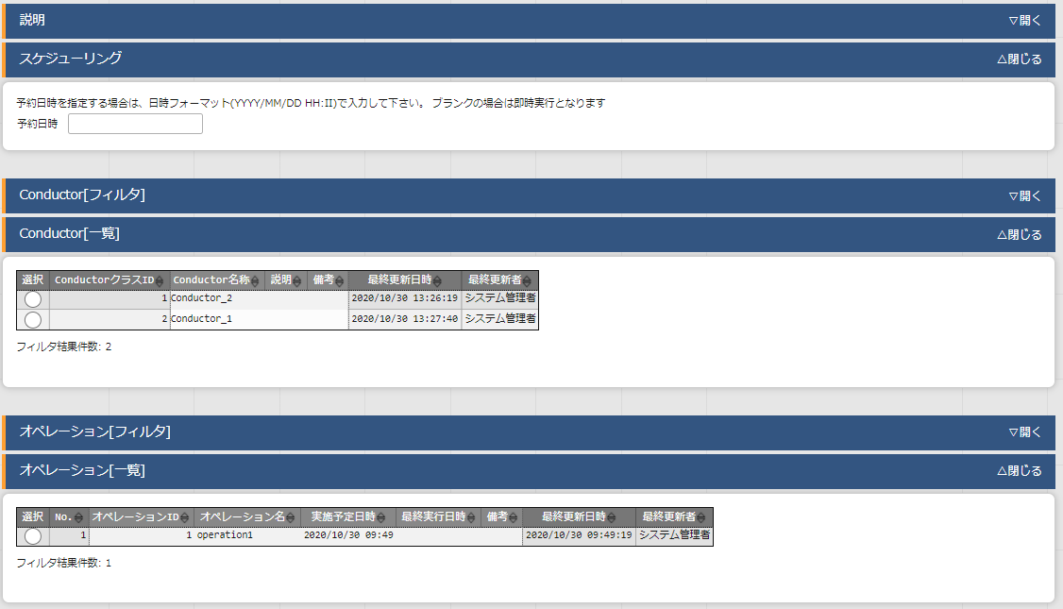
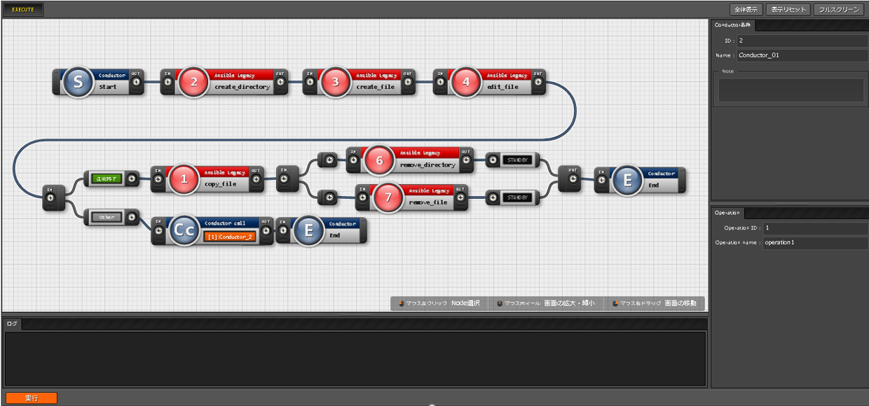
3.9 Conductorの実行
Conductorの実行
「Conductor」メニューグループ >>「Conductor作業実行」メニュー
「Conductor[一覧] 」サブメニュー「予約日時」項目内のから実行日時を決定
「Conductor[一覧] 」サブメニュー「Conductor名称」項目内の 「Conductor_1」を選択
「オペレーション[一覧]」サブメニュー「オペレーション名」項目内の「operation1」を選択
「実行」ボタンを押下
１
下記の値を選択する
１
下記の値を選択する
項目 | 値
予約日時 | 任意
項目 | 値
予約日時 | 任意
2
下記の値を選択する
2
下記の値を選択する
項目 | 値
Conductor名称 | Conductor_1
項目 | 値
Conductor名称 | Conductor_1
3
下記の値を選択する
4
3
下記の値を選択する
4
項目 | 値
オペレーション名 | operation1
項目 | 値
オペレーション名 | operation1

Slide 30
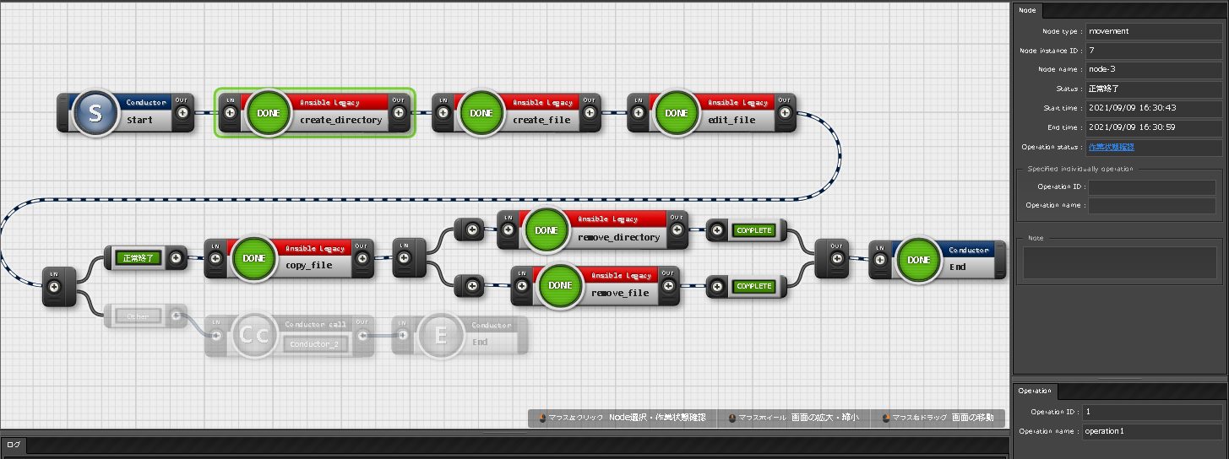
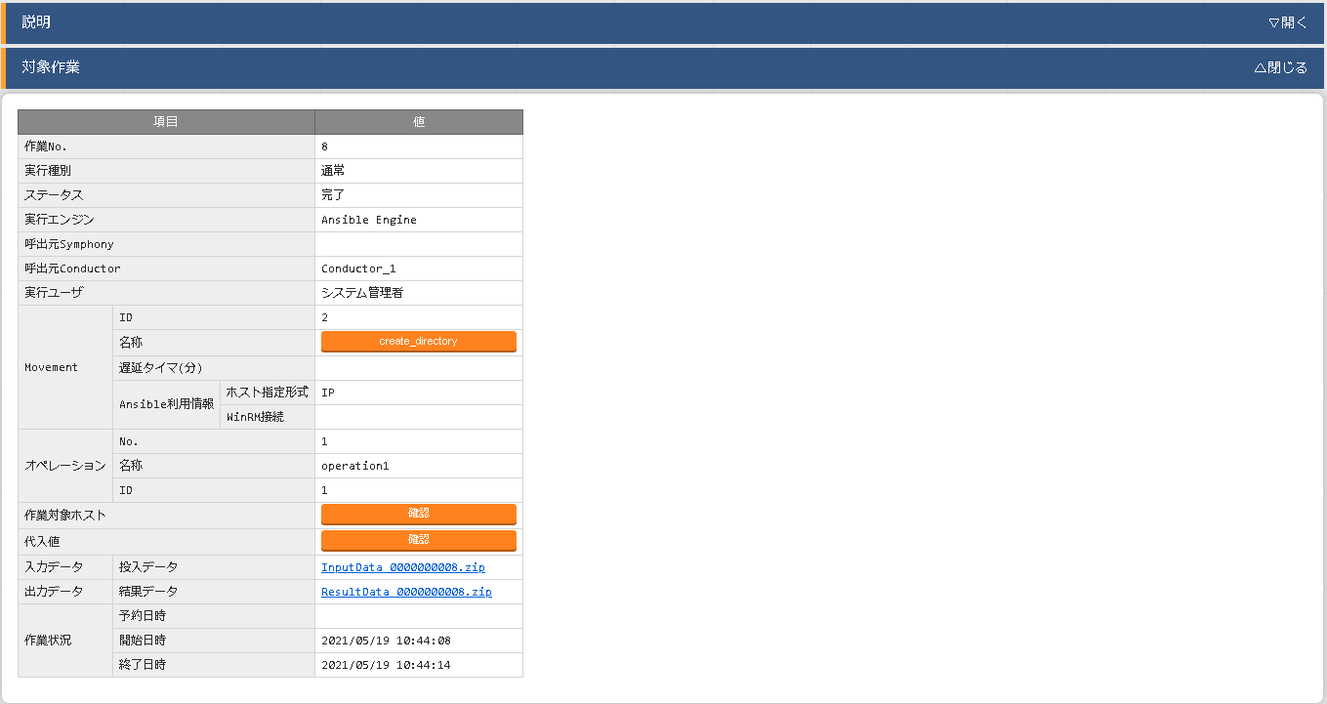
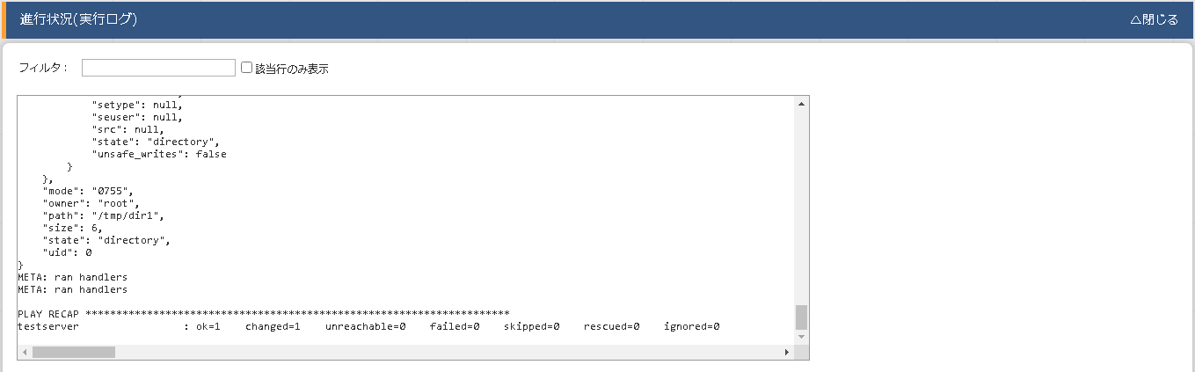
3.10 Conductor完了確認
Conductor完了確認
実行中または実行完了したMovementを選択し、
Doneのアイコンまたは右側のOperation statusをクリックすると 対象作業ステータスや、ログを確認できる画面に遷移します。

